Slide 1
  Programa Todos a Aprender 2.0
Todos a Aprender 2.0

Slide 2
  Tabla de Contenidos
Elementos básicos de la reingeniería operativa
Fundamentos de la reingeniería pedagógica
Objetivos, Perfil del Docente & Metas
Ruta de Formación & Acompañamiento 2015
  Sesiones de Trabajo Situado
  Acompañamiento en Aula
  Evaluación del Aprendizaje
Formación a Directivos Docentes
Materiales Educativos
Nombramiento de Tutores
¿Qué viene en 2016?
Notes:
Avisos parroquiales:
Nueva Directiva
Materiales
Tutores

Slide 3
  1. Elementos básicos de la reingeniería operativa

Slide 4



  El nuevo modelo de gestión de Todos a Aprender 2.0
PMO
(Concurso de Méritos)
Fiducia para Reembolsos
(Licitación)
5 operadores logísticos para Encuentros de Formación
(Licitación)
Nueva Directiva
Acto Administrativo
Actualización de la Guía Laboral

Slide 5
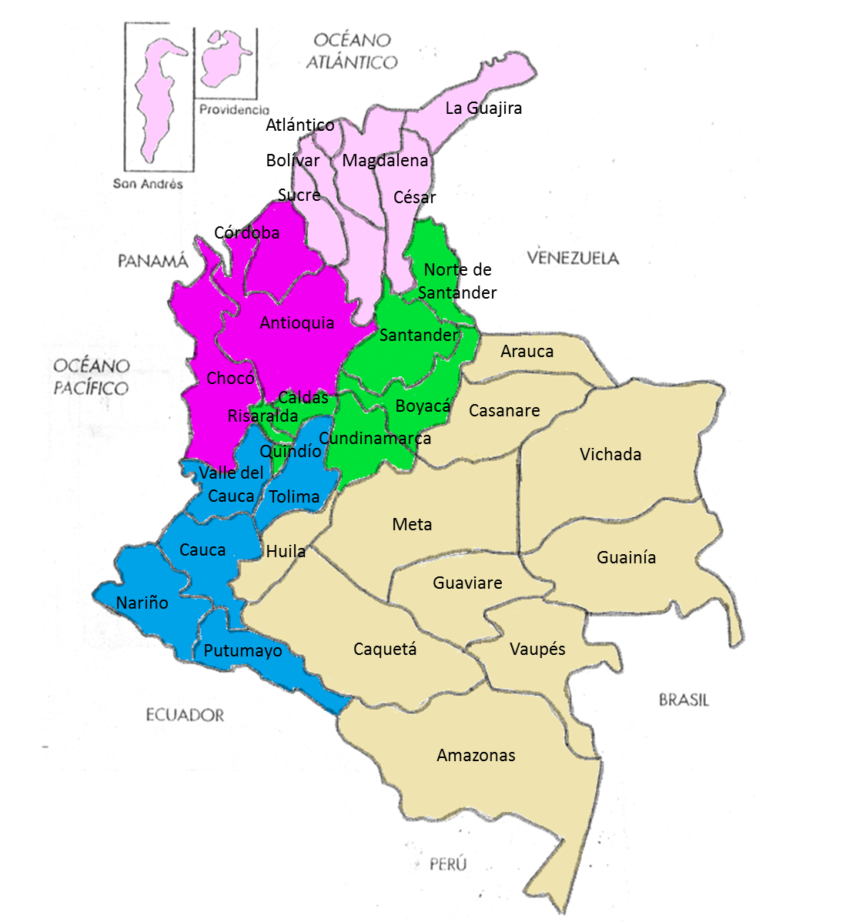

  El programa opera en cinco regiones. En este momento tenemos cuatro coordinadoras.
Liliana Puello
Tatiana Gutiérrez
Nohora Roncancio
Carolina Amaya

Slide 6
  1. Fundamentos de la reingeniería pedagógica

Slide 7
Pilares de la trasformación
  Los pilares de la transformación del PTA 2.0
Aprendizajes de los estudiantes
Ajuste a la formación para hacerla genuinamente situada
Documentos y protocolo que respaldan las acciones
Material educativo de apoyo al docente
Trabajo basado en información, datos y evidencias
ESTRATEGIA DE SALIDA

Slide 8
  Para lograr esto se debe ajustar el modelo de desarrollo profesional situado.
DPS
Acompañamiento en el aula a todos los docentes
Actividades en la escuela genuinamente situadas
Desempeños deseados en los docentes año a año
Evaluación para el aprendizaje
Notes:
Evaluación: Dar muchas herramientas, diálogos de aula, pruebas ICFES, distintas estrategias más allá del papel y lápiz. Desempeños variables.

Slide 9
  2. Objetivos & Perfil del Docente & Metas

Slide 10
  Todos a Aprender 2.0
Mejorar el aprendizaje de cerca de 2.300.000 estudiantes de primero a quinto de primaria en 4.376 establecimientos educativos de más bajo desempeño a nivel nacional
A través del
Mejoramiento de las prácticas de aula de sus docentes

Slide 11
  Objetivos Año 1
Implementar estrategias de enseñanza efectiva de lenguaje y matemáticas.
Desarrollar estrategias de evaluación para el aprendizaje (formativa).
Utilizar instrumentos de evaluación del aprendizaje (sumativa) e interpreten sus resultados.
Usar de manera efectiva actividades de aula propuestas por materiales educativos.
Administrar mejor su tiempo en el salón de clase.
Mejorar el clima de aula.

Slide 12
  Perfil del docente Todos a Aprender
Está enfocado en el aprendizaje de sus estudiantes y en sus dificultades.
Implementa buenas prácticas, planea sus clases y usa estrategias que le permitan aprovechar las sesiones de trabajo con sus estudiantes.
Utiliza de manera flexible estándares, protocolos y materiales educativos para lograr este propósito.
Es capaz de desarrollar competencias para ofrecer una enseñanza efectiva representada en mayores y mejores aprendizajes.
Utiliza permanentemente evidencias para mejorar sus intervenciones y desarrolla un compromiso con la formación continua como aprendizaje autónomo.

Slide 13
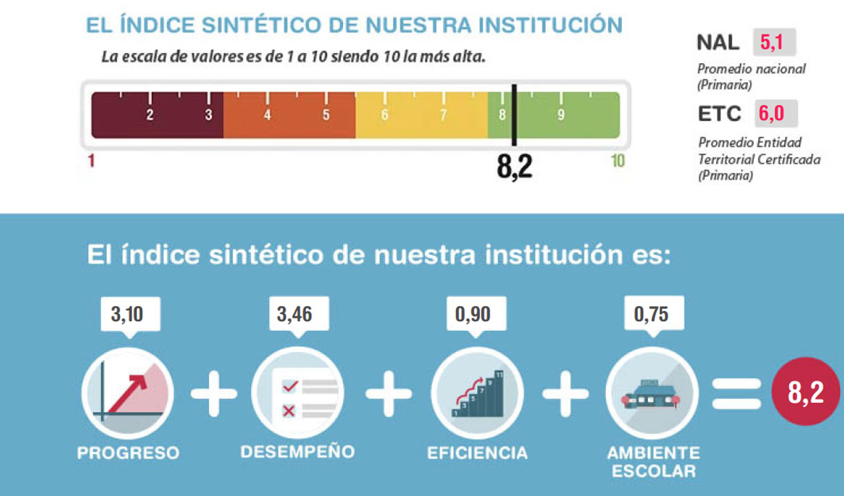
  Nuestra metas
Ejemplo de un establecimiento educativo.

Slide 14


  Priorizar seguimiento
168 EEs
43EEs (25%) >= Meta
P3
125EEs (75%) <= Meta
P2
28 EEs <= 2,50
Universo
Segmentación
Priorización
P1
97 EEs Entre 2,51 y 4,39

Slide 15
  3. Ruta de Formación & Acompañamiento 2.0

Slide 16
  Ruta de acompañamiento en 2015
Ciclo 1
(Feb – Abr)
Ciclo 2
(Mayo-Jun)
Ciclo 3
(Jul-Agos)
Ciclo 4
(Sept – Nov)
Cierre
(Nov –Dic)

Slide 17

  Cada ciclo inicia con el Encuentro de Formadores, sigue con el Encuentro de Tutores y contiene dos acompañamientos.
Ciclo 1
Encuentro de Tutores
Ciclo 2
Encuentro de Formadores
Encuentro de Tutores
Encuentro de Formadores
Acomp 1.1
Acomp 1.2
Acomp 2.1
Acomp 2.2

Slide 18
  Los acompañamientos consisten en el desarrollo de tres actividades.
Sesiones de Trabajo Situadas
Jornadas de trabajo de 3 horas que adelanta la comunidad de aprendizaje de un establecimiento educativo guiado por protocolos.
Acompañamiento en aula
Ofrecer un espacio de reflexión pedagógica entre el docente y el tutor con el próposito de mejorar sus prácticas de aula.
Seguimiento al aprendizaje
Apoyar al docente a evaluar el aprendizaje de sus estudiantes. E.g. EGMA & EGRA, Pruebas Diagnósticas.

Slide 19
  Las sesiones de trabajo situado del Ciclo 1 y 2 abordan los objetivos específicos del año 1
Sesiones de Trabajo Situado
CICLO 1
Sesión de Trabajo Situado
CICLO 2
Evaluación formativa aplicada a matemáticas
Actividad Vivencial
Aplicación de pruebas EGMA & EGRA
Uso de materiales
Análisis de pruebas EGMA & EGRA
Gestión de Aula
Evaluación formativa aplicada a lenguaje
Análisis de aprendizaje
Gestión de aula
Necesitamos que las Secretarías nos apoyen con los directivos docentes para que nos den los tiempos para hacer las sesiones de trabajo situado.

Slide 20
  Acompañamiento de aula
¿Qué es?
Espacio de reflexión pedagógica.
Oportunidad de retroalimentación y desarrollo profesional.
¿Qué no es?
Evaluación !
Parte del modelo de ascenso y la reubicación.
Relación vertical entre tutor y docente.
Relación horizontal entre tutor y docente.

Slide 21
  Evaluación del aprendizaje
EGMA & EGRA
Pruebas Diagnósticas
Supérate con el Saber
Saber 3º & 5o
Habilidades
Competencias
Finales de Julio
Evaluación Sumativa
14 al 30 de septiembre
Competencias 70%
Habilidades 30%
Julio a Noviembre

Slide 22
  4. Formación a Directivos Docentes

Slide 23
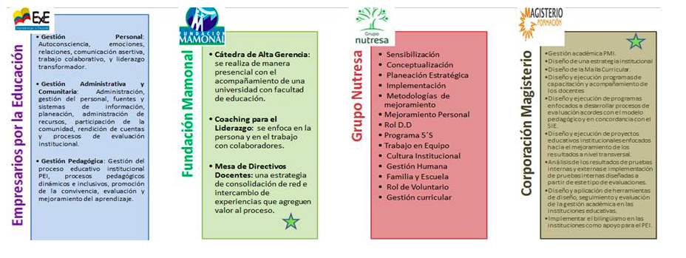
  Vamos a adelantar cuatro convenios para la formación de 400 rectores.
Bolívar
Chocó
Boyacá
Tolima
Nariño
Barranquilla
Chocó
Córdoba
Santander
Sucre
Cundinamarca
Chocó
Risaralda
Cauca
Cartagena
Chocó
Huila
Magdalena
Valle del Cauca
Valledupar

Slide 24

  Tenemos un nuevo boletín con información para todos los actores del Programa.
Encuentros Regionales con Rectores (por confirmar)

Slide 25
  5. Materiales Educativos

Slide 26

  Según matrícula del SIMAT 2014 estamos distribuyendo el material educativo del Programa.
Programa para la Excelencia Docente y Académica
Todos a Aprender
COLECCIÓN | REFERENCIA | % ENTREGA | CANTIDAD
Material PTA | Competencias Comunicativas |  | 1.662.704
 | Cuaderno de Trabajo | 100% de la matrícula por grado
 | Guía del Estudiante | 30% de la matrícula por grado
 | Guía del Docente | 5% de la matrícula por grado
 | Proyecto SE |  | 1.662.704
 | Cuaderno de Trabajo | 100% de la matrícula por grado
 | Guía del Estudiante | 30% de la matrícula por grado
 | Guía del Docente | 5% de la matrícula por grado
 | Escuela Nueva Nivelemos |  | 1.621.186
 | Cuaderno de Trabajo | 100% de la matrícula por grado
 | Guía del Estudiante | 25% de la matrícula por grado
 | Guía del Docente | 5% de la matrícula por grado
Pruebas Diagnósticas | Cuadernilllo y hoja de respuesta grado 2 | 100% de la matrícula por grado | 400.000
 | Cuadernilllo y hoja de respuesta grado 3 | 100% de la matrícula por grado | 400.000
 | Cuadernilllo y hoja de respuesta grado 4 | 100% de la matrícula por grado | 400.000
 | Cuadernilllo y hoja de respuesta grado 5 | 100% de la matrícula por grado | 400.000
 | Material de apoyo | 5% de la matrícula total de la sede | 80.000
Colección transición | Compuesta por 13 referencias | Una colección por matrícula mayor a 20 en transición por sede | 4.800
Cartillas PNL | Prácticas de escritura en el aula | Una colección por cada docente formado e inscrito en la plataforma | 86.000
 | Prácticas de lectura en el aula |  | 86.000
TOTAL |  |  | 6.803.394
%
Distribución

Slide 27
  Retomamos la distribución después de vacaciones.
Programa para la Excelencia Docente y Académica
Todos a Aprender
DEPARTAMENTO | PORCENTAJE DISTRIBUCIÓN | SEDES | MATERIAL EDUCATIVO
Vichada, San Andrés y Providencia, Guaviare, Guainía, Putumayo, Vaupés, Quindío, Cauca, Risaralda y Caldas | 100 | 1.759 | 293.709
Chocó, Santander ,Valle Del Cauca, Antioquia, Amazonas y Guajira | 90 a 99 | 4.728 | 2.116.345
Córdoba y Casanare | 80 a 89 | 2.095 | 627.793
Norte de Santander, Nariño, Boyacá, Magdalena, Huila, Arauca, Cundinamarca, Meta, Tolima, y Bolívar | 3 a 79 | 10.040 | 2.569.143
Caquetá, Cesar, Sucre y Atlántico | Entrega después de vacaciones | 2.041 | 913.062
%
Distribución
ESTADO ESPECÍFICO DE LA DISTRIBUCION
ESTADO | UNIDADES MATERIAL EDUCATIVO
EN TRÁNSITO | 2.171.778
ENTREGAS CERTIFICADAS | 802.154
ENTREGAS PENDIENTES DE VERIFICACION | 2.797.729
PENDIENTE DE ENTREGA | 913.062

Slide 28
  6. Nombramiento de Tutores

Slide 29
¡Gracias!
Pero la tarea no se acaba…

Slide 30
  Aún tenemos ETC sin completar el 1:1
?

Slide 31
  Adicionalmente estamos desarrollando diversas estrategias para incentivar a los tutores…
Inclusión en próxima convocatoria de becas docentes.
Diseño de evaluación de ascenso y reubicación para docentes tutores.
Inclusión en plan de incentivos para establecimientos que cumplan o superen la MMA.
Entrega de nuevos chalecos.

Slide 32
  7. ¿Qué viene en 2016?

Slide 33
  Ya estamos trabajando en el alistamiento de la ruta 2016.
Nueva colección de materiales educativos para los docentes y los estudiantes de ALTA CALIDAD.
Ruta de formación y acompañamiento articulada con el material.
Pruebas diagnósticas online.
Completar el 1:1 para las ETC que no alcanzaron.
Esquema de acompañamiento de un tutor de lenguaje y otro de matemáticas por establecimiento (para algunos establecimientos).
Arranque en la semana institucional de enero de 2016.
Articulación con el calendario escolar.

Slide 34
¡Mil gracias!

